Slide 1
Utilización de pronósticos de generación eólica y solar en la programación de corto plazo Ing. M. Ribeiro, UTE
SEMINARIO
INCORPORACIÓN DE PRONÓSTICOS DE GENERACIÓN EÓLICA Y SOLAR
A LA OPERACIÓN DEL SISTEMA ELÉCTRICO
4 y 5 de agosto, 2016

Slide 2
INDICE
Generalidades del sistema Interconectado Nacional y variabilidad en el corto plazo en el SIN
Tipos de Previsiones disponibles y su aplicación en la Programación y Operación
Conclusiones
Posibles próximos trabajos

Slide 3
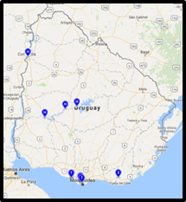
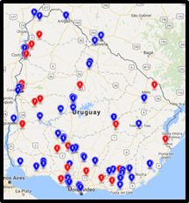
Generalidades del sistema Interconectado Nacional
A partir del año 2011 el SIN ha sufrido fuertes cambios a partir de la instalación de nuevas fuentes de generación
NOTA: el mapa de la derecha considera las fuentes de generación instaladas y a instalarse

Slide 4
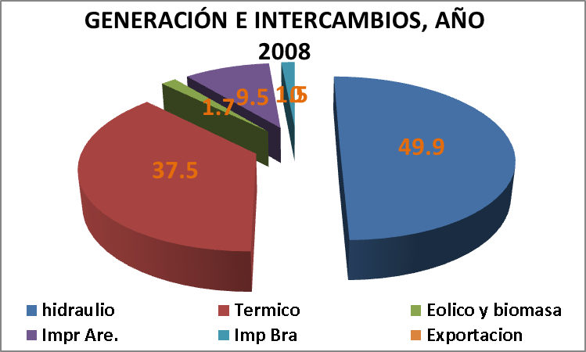
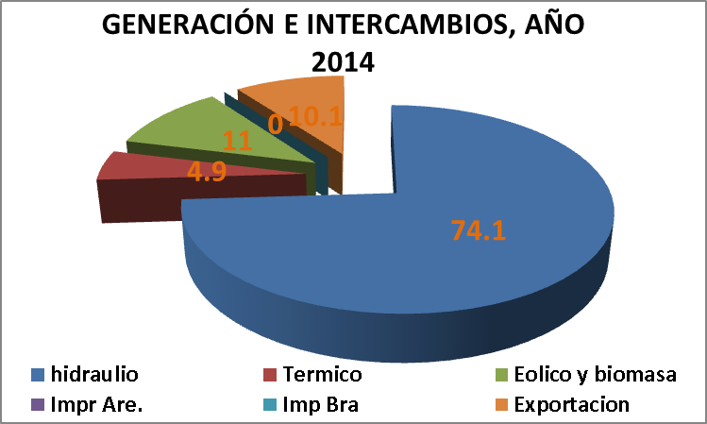
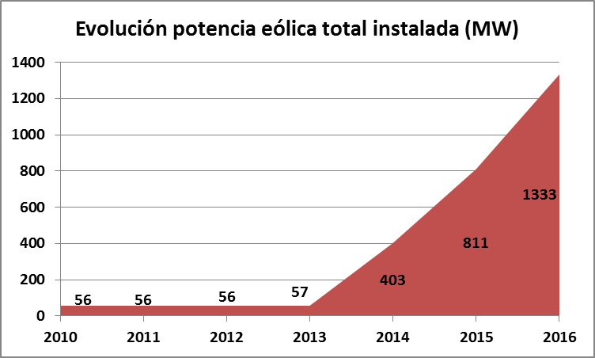
SUMINISTRO DE LA DEMANDA
LA GENERACIÓN EOLICA REDUCE LA VARIABILIDAD DEL HIDRAULICO SUSTITUYENDO GENERACIÓN TERMICA
Previsto 2017 – 1560 MW

Slide 5
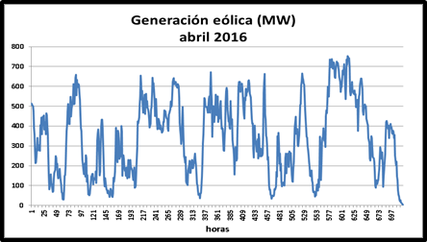
Variabilidad de corto plazo en el SIN
PRINCIPALES FUENTES DE VARIABILIDAD CORTO PLAZO
Demanda eléctrica
Disponibilidad de unidades de generación
Precipitaciones/aportes hidráulicos
Ejemplo, 50 mm en cuenca de Palmar con escurrimientos medios introduce al SIN aprox. 80 GWh
Se suma la variabilidad del recurso eólico-solar
LAS PREVISIONES REDUCEN FUERTEMENTE LA INCERTIDUMBRE APORTANDO INFORMACIÓN ADICIONAL A LA ESTADISTICA

Slide 6
Criterios utilizados para el diseño un sistema de pronósticos Operativo
EN AÑO 2010 SE DEFINIO UNA ESTRATEGIA DE INCORPORACIÓN DE PRONOSTICOS:
SISTEMA ROBUSTO CON ALTA DISPONIBILIDAD
INCORPORA VARIOS PRONOSTICOS DE DIFERENTES FUENTES
DESARROLLO DE CAPACIDADES PROPIAS
APROVECHAR SINERGIAS CON FACULTAD DE INGENIERIA
PREVISIONES ADPTADAS A LAS NECESIDADES DE LA PROGRAMACIÓN Y OPERACIÓN

Slide 7
Tipos de previsiones disponibles
Potencia, horizontes temporales de:
6 hs, actualización horaria e incorporación de información de potencia real. Aplicación en Operación
72 hs, actualización c/6 hs. Aplicación Programación Diaria
240 hs, actualización diaria. Aplicación en la Programación Semanal
Energía, horizonte semanal (hasta dos semanas) con actualización diaria
Todos los pronósticos cuentan con banda de confianza de 80 %, 10 y 90 % de excedencia

Slide 8
Procesos donde se aplican las previsiones de generación
Programación Semanal, definición de la política de Operación de las diferentes fuentes de generación y de Intercambios con países vecinos
Programación diaria, programa de potencias horarias para el suministro de la Demanda Eléctrica de acuerdo a la política de Operación vigente
Determinación de energía ofertable, determinación de perfiles de potencia ofertable y bloques de energía. Nuevos productos comerciales
Autorización de mantenimientos de unidades de generación y redes de transmisión

Slide 9
Programación de la Operación de Energía
meses
Programación Estacional;
Horizonte 3 años
Actualización semestral
Valoriza el recurso hidráulico de la
central Terra (entre otros resultados)
Programación semanal
Valorización en mediano plazo (9 meses) de Terra, Palmar y Salto Grande
Valorización en el corto plazo (7 días) de Terra Palmar y Salto Grande
La aplicabilidad de las previsiones es en la Prg. Semanal

Slide 10
Programación semanal
El Orden de Despacho
Programa Hidráulico, energía extraída de los diferentes lagos de las Centrales Hidráulicas
Programa Térmico, energía a generar por las diferentes Centrales Térmicas del SIN
Orden de Despacho, orden relativo de precios entre los diferentes recursos energéticos, en particular Hidráulicos y Térmicos
Determinación de energía ofertable del SIN.
Origen térmico
Origen renovable (conjunto energía Eólica, Solar, Biomasa e Hidráulica)
Programa diario de Generación e Intercambios
Autorización de Mantenimientos de unidades térmicas, hidráulicas y redes de Transmisión

Slide 11
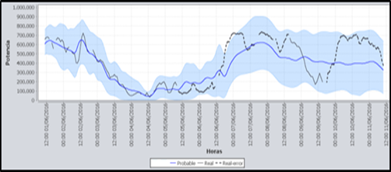
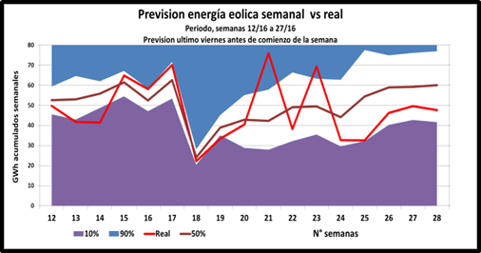
Previsiones de generación utilizadas en la Programación semanal
Previsión de Potencia de generación, con 50 % de probabilidad de excedencia adicionalmente con 10 y 90 %.
Previsión de Energía esperada acumulada para la semana, ídem con 10 y 90 % de excedencia
P50 PARA DEFINICION DE LOS PROGRAMAS Y BANDAS PARA SENSIBILIDAD

Slide 12
Utilización de bandas de confianza
Curvas de intercambio con países vecinos
Curvas de intercambio con 90 % de excedencia de cumplimiento
Pruebas de conversora de Melo
Sustitución de generación cara (térmico) mediante devolución de energía
Nuevos productos comerciales
Ofertas de oportunidad
Autorización de mantenimientos

Slide 13
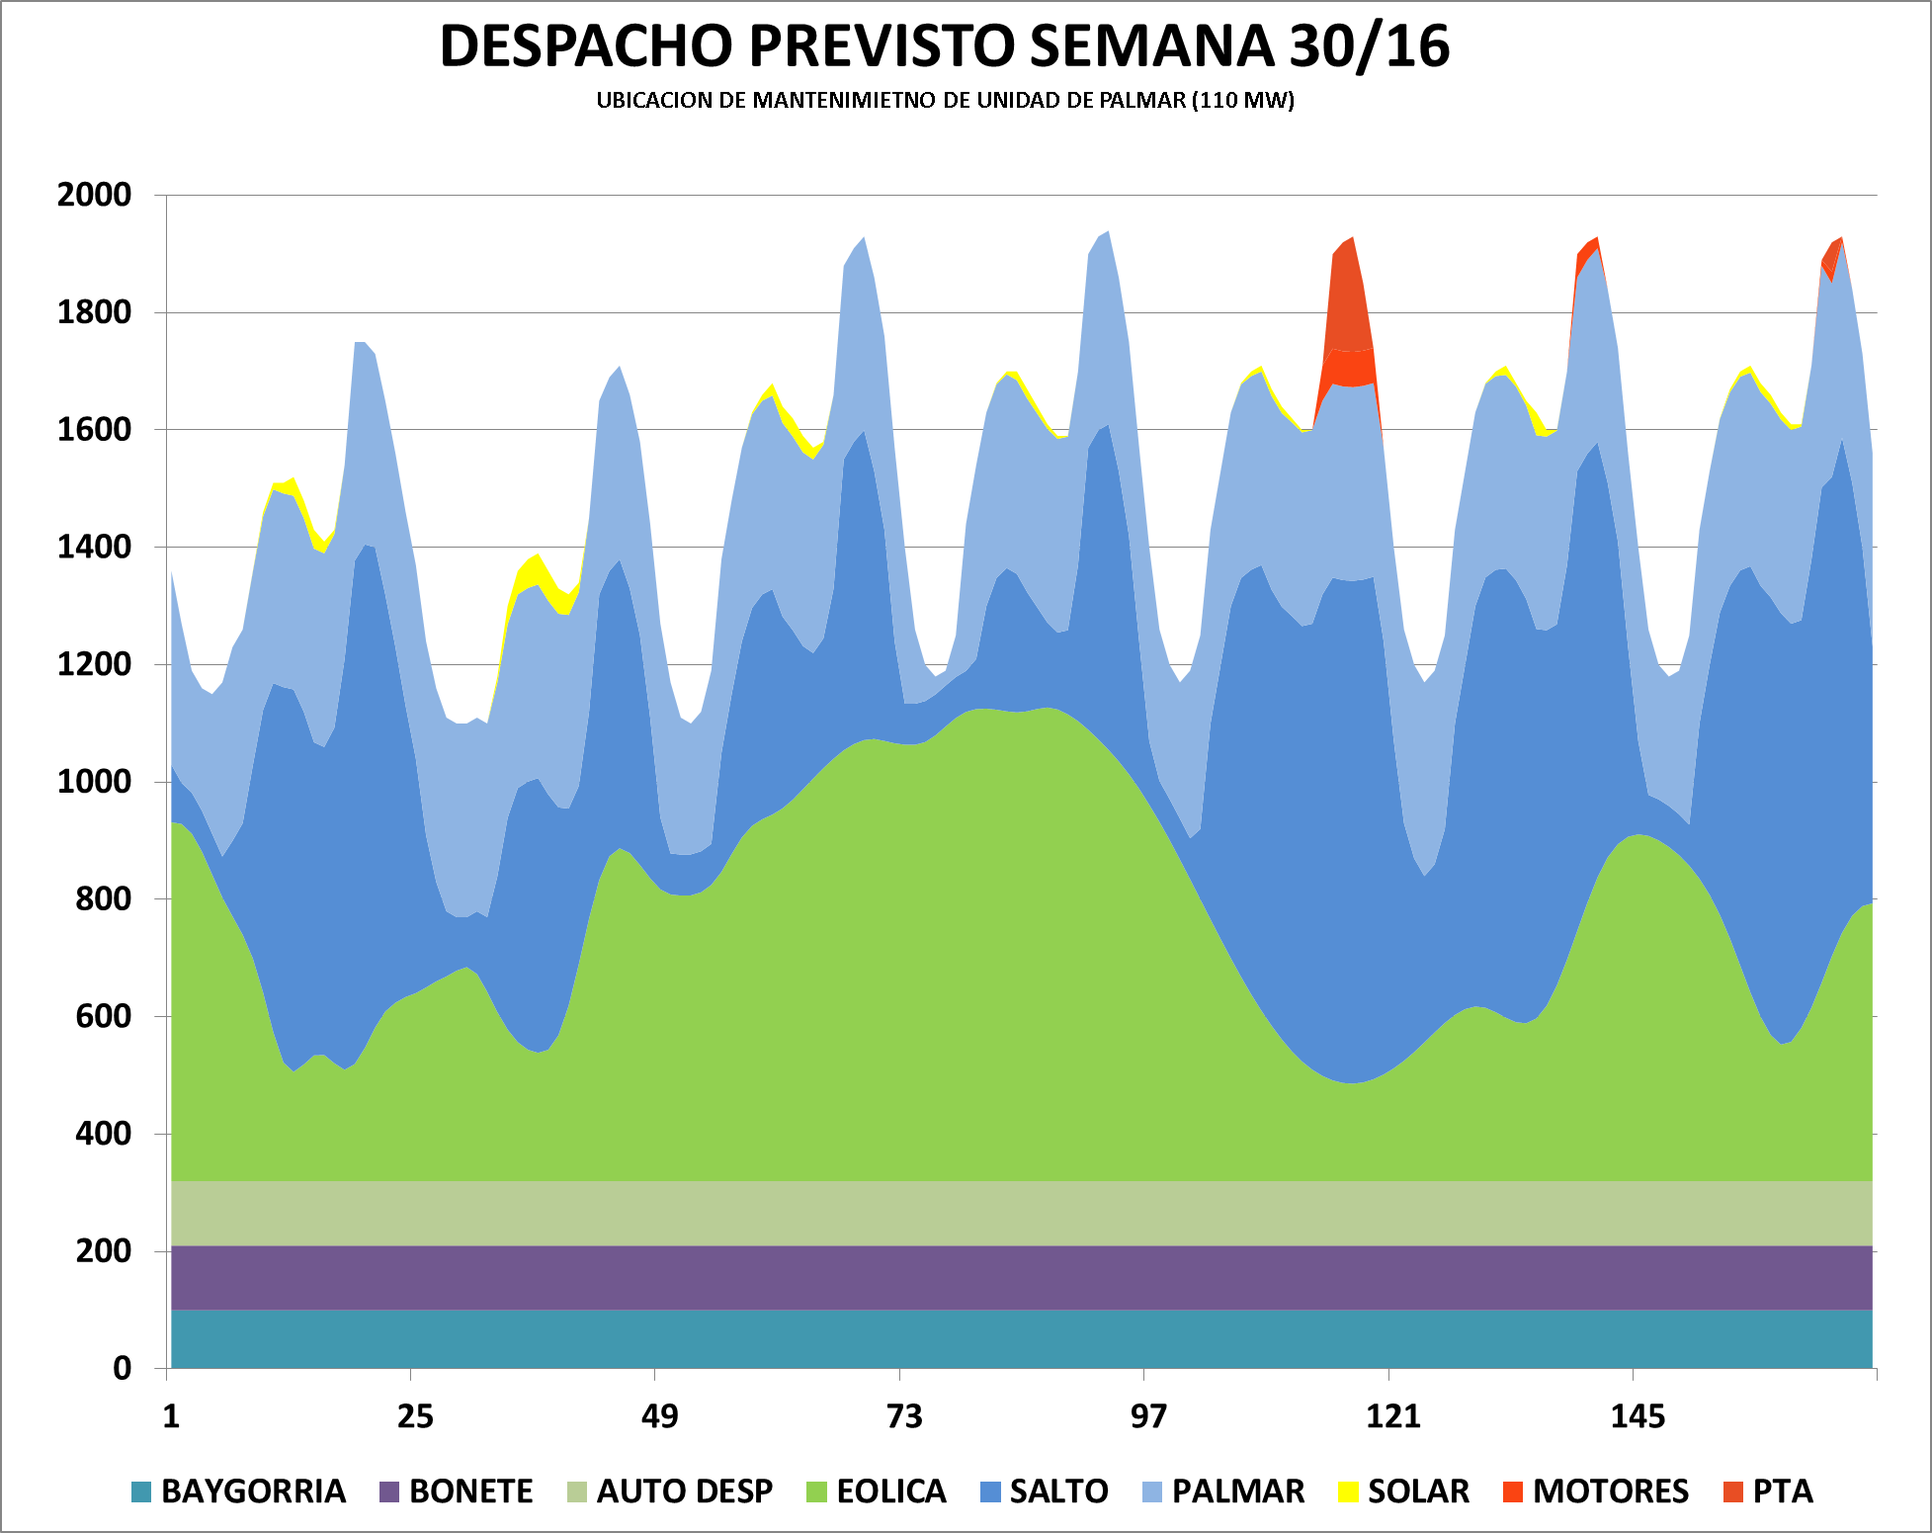
Autorizaciones de mantenimientos de unidades de generación
Existen múltiples necesidades de mantenimientos de pequeño porte generalmente asociados a horas de funcionamiento (típicamente 6 horas)
COSTO ADICIONAL ESPERADO: 15000 U$S (Motores de CB)
COSTO ADICIONAL ESPERADO: 0 U$S
CRITERIOS:
P90
P50 + margen de seguridad

Slide 14
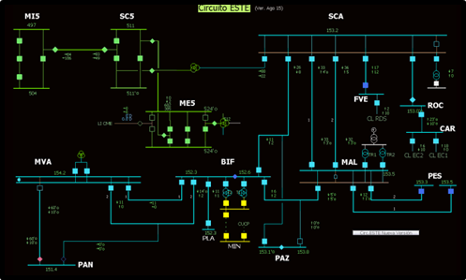
Autorización de mantenimientos en la red
Un ejemplo sencillo de la utilidad de los pronósticos en la autorización de mantenimientos en la red es el siguiente:
Salida de línea MI5-SC5
Generación eólica, Cambilargiu, R del Sur y Este, Carape I yII, Minas
Instalación mas comprometida

Slide 15
Conclusiones
Permiten realizar programas semanales de generación óptimos con una evaluación de la variabilidad del recurso eólico
Ahorros
correcta autorización de mantenimientos (Gen y Tra)
reducción de la generación de recursos térmicos por limitaciones en la red de Transmisión
reducción en los arranques de unidades térmicas
Permiten elaborar programas de nuevos productos comerciales con confianza asociada
Permiten cumplir con los requisitos de países vecinos al realizar intercambios de ofrecer una curva acertada de los mismos y de la compra de energía a Salto Grande.
Permiten programar intervenciones en la red sin reducir la confiabilidad

Slide 16
Posibles próximos trabajos
“Suma” de previsiones y bandas de confianza
Herramientas operacionales como ser:
Representaciones graficas en tiempo real de las previsiones asociadas a zonas de interés eléctrico (sobre esquema de la red, sobre mapa del Uruguay, incorporación a sistema SCADA)
Representaciones en tiempo real georreferenciadas del mapa de vientos presentes
Implementación de un sistema automático de cálculo de flujos de carga
Mejora de los modelos:
Banda de confianza
Escenarios con probabilidad
Previsiones de precipitaciones y aportes derivados de las mismas con probabilidad de ocurrencia.
Mantenimiento y actualización del sistema de pronósticos

Slide 17
Muchas gracias.

